Slide 1

О чем врут все сервисы email рассылок
Дмитрий Кудренко

Slide 2
О чем врут все сервисы email рассылок
или почти все :)
Дмитрий Кудренко

Slide 3
О чем врут все сервисы email рассылок
Внимание! Субъективная точка зрения :)
Дмитрий Кудренко

Slide 4
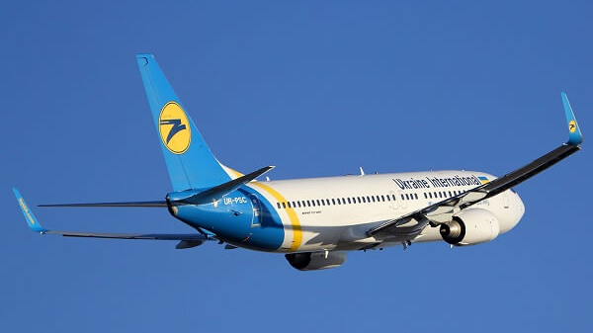
Доставляемость

Slide 5
Доставляемость
99.х%

Slide 6
Адаптивность

Slide 7


Slide 8


Slide 9

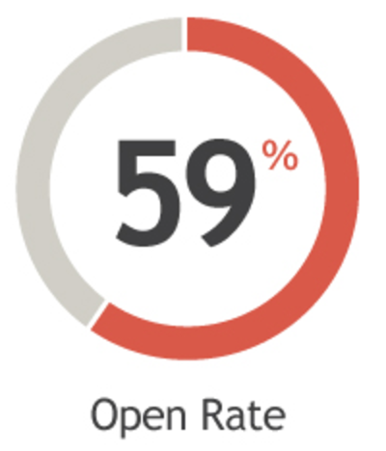
Аналитика и отчеты

Slide 10
Метрики | Тактические (Tactical) 1 кампания | Стратегические (Strategical) За период
Внутренние (Internal) Уровень ESP | IT (в рамках одной рассылки) OR, CTR, CTOR Ошибки (SoftBounces, HardBounces) Пометки как спам... | IS (общие характеристики базы) Структура контактной базы Охват базы Динамика активности Динамика роста контактной базы ...
Внешние (External) Уровень бизнеса | ET (в рамках одной кампании) Конверсия рассылки Доля канала в продажах Количество новых сессий | ES (глубокий анализ бизнеса) LTV, Этапы жизненного цикла (LCGrid), Когортный анализ Многоканальные продажи

Slide 11
Метрики | Тактические (Tactical) 1 кампания | Стратегические (Strategical) За период
Внутренние (Internal) Уровень ESP | IT (в рамках одной рассылки) OR, CTR, CTOR Ошибки (SoftBounces, HardBounces) Пометки как спам... | IS (общие характеристики базы) Структура контактной базы Охват базы Динамика активности Динамика роста контактной базы ...
Внешние (External) Уровень бизнеса | ET (в рамках одной кампании) Конверсия рассылки Доля канала в продажах Количество новых сессий | ES (глубокий анализ бизнеса) LTV, Этапы жизненного цикла (LCGrid), Когортный анализ Многоканальные продажи

Slide 12
Метрики | Тактические (Tactical) 1 кампания | Стратегические (Strategical) За период
Внутренние (Internal) Уровень ESP | IT (в рамках одной рассылки) OR, CTR, CTOR Ошибки (SoftBounces, HardBounces) Пометки как спам... | IS (общие характеристики базы) Структура контактной базы Охват базы Динамика активности Динамика роста контактной базы ...
Внешние (External) Уровень бизнеса | ET (в рамках одной кампании) Конверсия рассылки Доля канала в продажах Количество новых сессий | ES (глубокий анализ бизнеса) LTV, Этапы жизненного цикла (LCGrid), Когортный анализ Многоканальные продажи

Slide 13

СУПЕР-функциональность

Slide 14
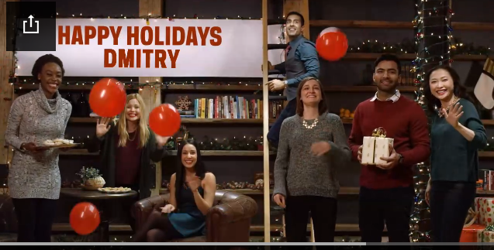
Персонализированное видео (vidyard)
https://www.vidyard.com/happyholidays/?custom_id=Tm2KHkPLnKE1VQDoVQcbhN&email=dmitry@esputnik.com.ua

Slide 15
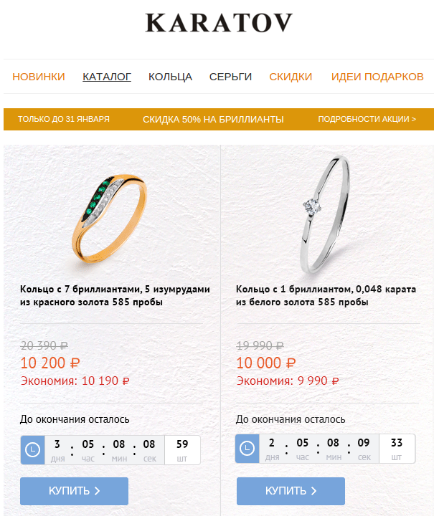
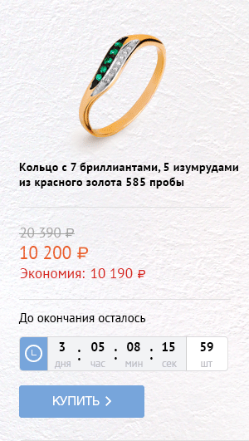
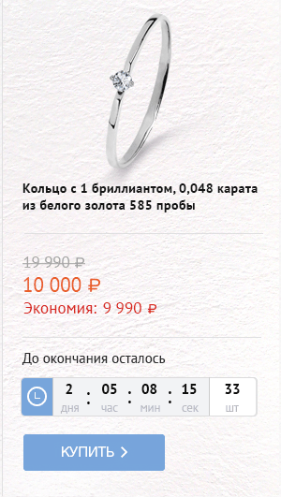
Таймер обратного отсчета в письме

Slide 16
Пик завышенных ожиданий
Плато продуктивности
Ожидания
Склон просвящения
Запуск инновации
Точка разочарований
Время

Slide 17
динамический контент
адаптивность
чат боты
рекомендации в письме
персонализация подстановками
видео в письме
Ожидания
Viber
автоответчики
DMARC
форма подписки
SMS
реактивация ч/ SMM
оплата через email
web push
Время

Slide 18
Необходимость в постоянных инновациях !!!
Ожидания
Время

Slide 19


Есть ли другой путь для компаний?

Slide 20
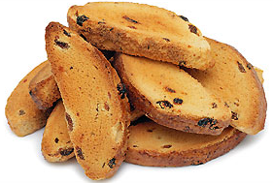

Slide 21
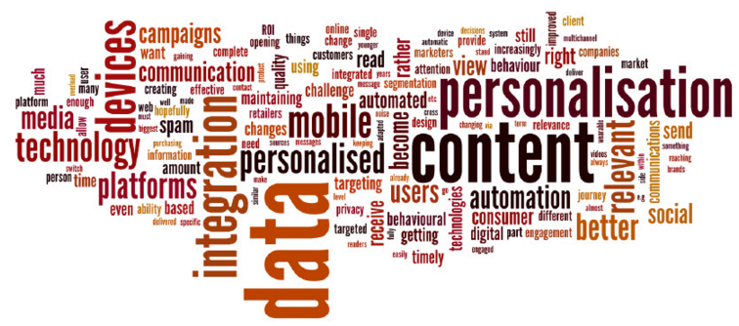
+BigData, ML
+CRM
+ESP
Базовый
 | Shu | Ha | Ri

Slide 22
+BigData, ML
+CRM
+ESP
Базовый
 | Shu | Ha | Ri
ШуХаРи - матрица © eSputnik.com

Slide 23
+BigData, ML
+CRM
+ESP
Базовый
 | Shu | Ha | Ri
кривая эффективности

Slide 24
+BigData, ML
+CRM
+ESP
Базовый
 | Shu | Ha | Ri
Область СУПЕР фукнци-онально-сти

Slide 25
+BigData, ML
+CRM
+ESP
Базовый
 | Shu | Ha | Ri
Проблема роста

Slide 26

Я наивная, Я доверчивая,
Меня так легко обмануть (с)

Slide 27
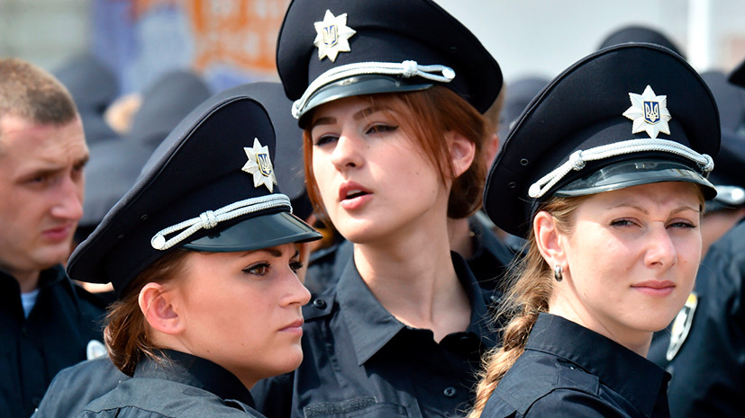
Кадры решают всё !

Slide 28

+BigData, ML
+CRM
+ESP
Базовый
 | Shu | Ha | Ri

Slide 29

+BigData, ML
+CRM
+ESP
Базовый
 | Shu | Ha | Ri

Slide 30
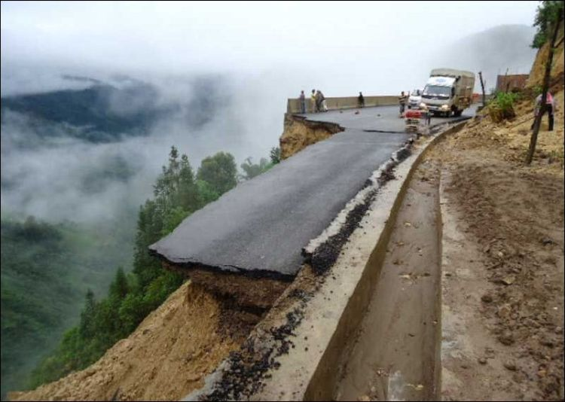
Дальше - хуже

Slide 31
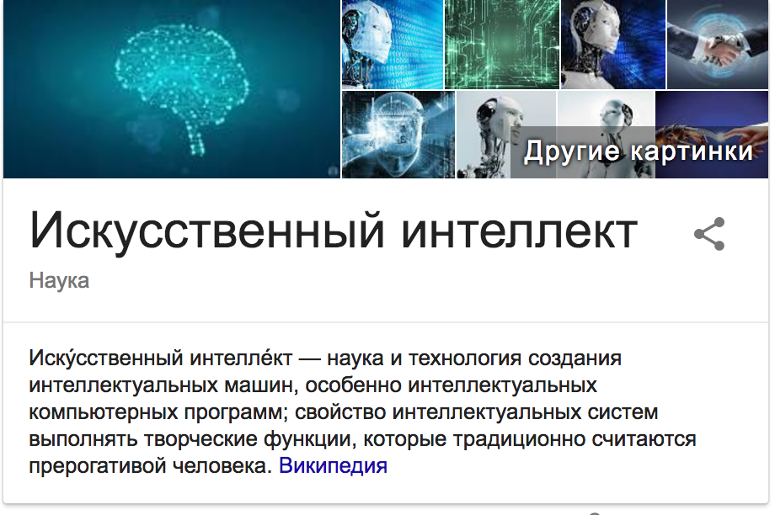

Slide 32
Машинное обучение (англ. Machine Learning) — класс методов искусственного интеллекта обучающийся также как делают люди, только быстрее, без прямого программирования.
Позволяют улучшать свою эффективность без прямого вмешания человека.

Slide 33

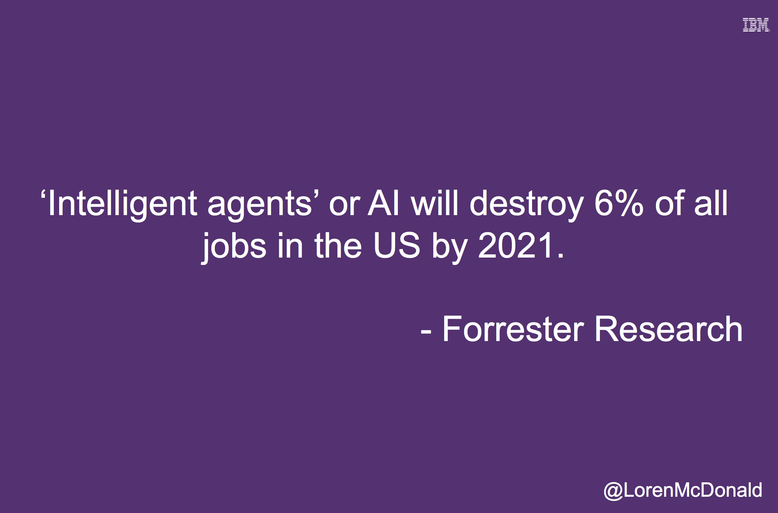

Slide 34
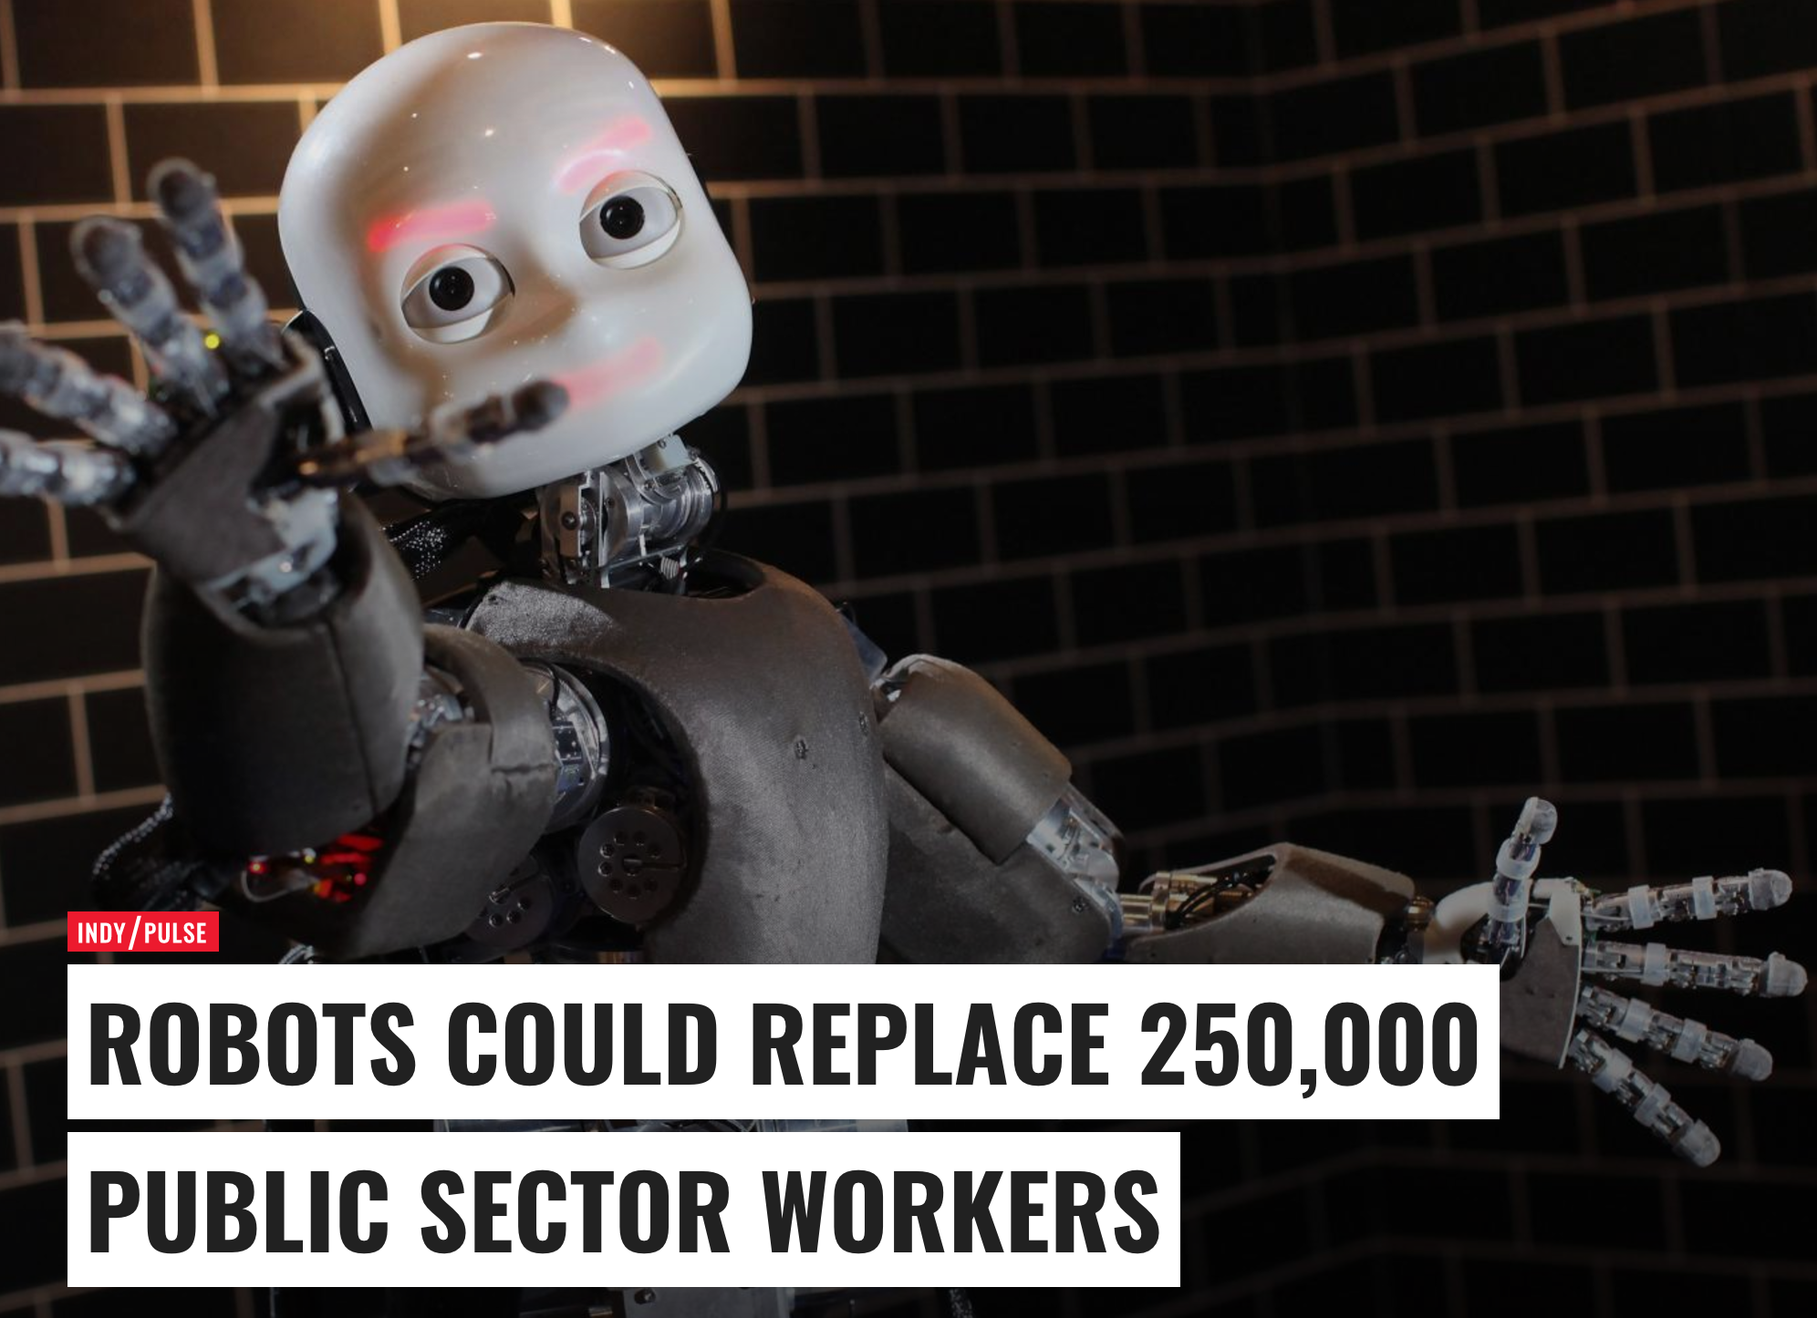
http://www.independent.co.uk/life-style/health-and-families/health-news/robots-could-replace-250000-pubic-sector-workers-a7564486.html

Slide 35
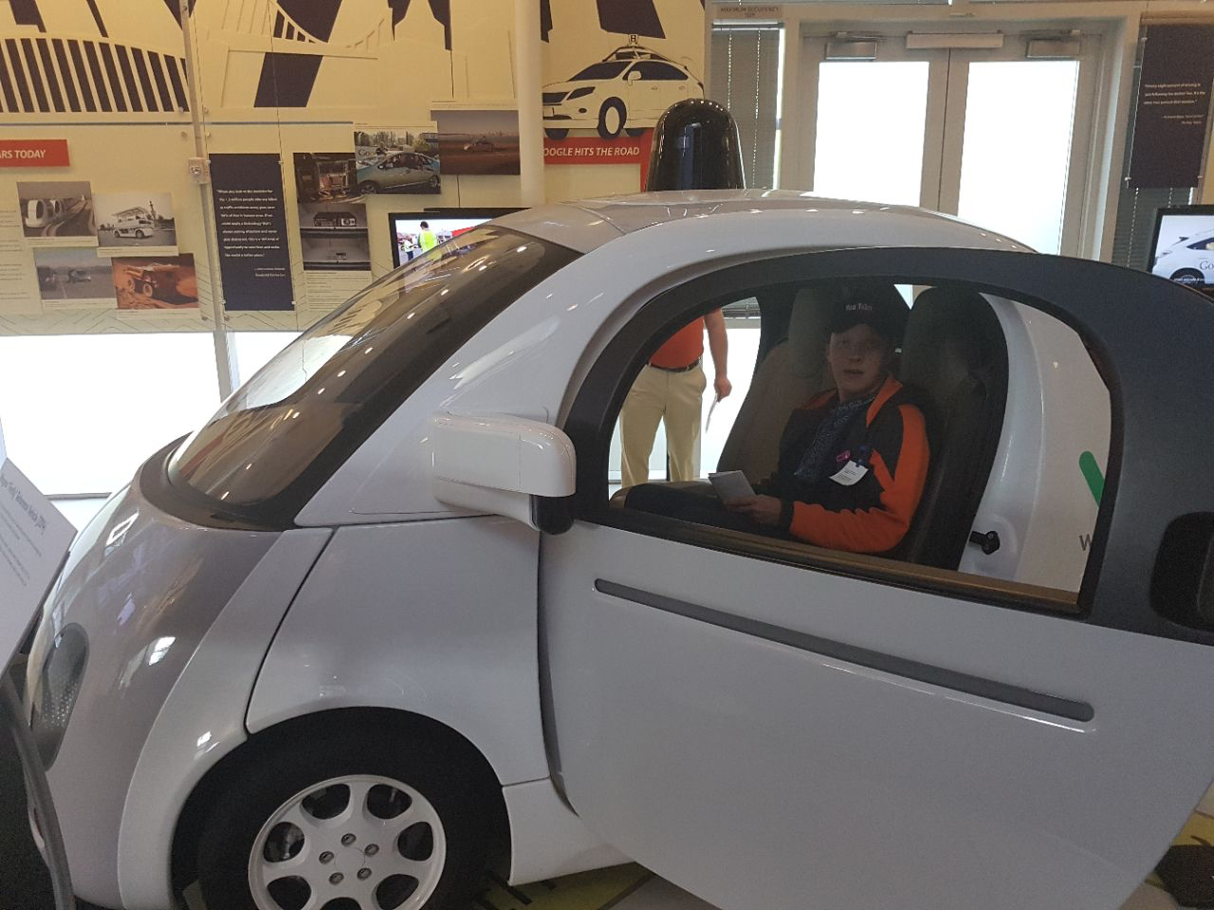
ИИ вытеснит маркетологов в ближайшем будущем?

Slide 36
Уже сейчас ИИ решает задачи:
оптимизации темы письма
оптимизации самого письма
микро-сегментации
buyer-journey визуализация
продуктовые рекомендации
чат боты
анализ атрибутики каналов
виртуальные продажники

Slide 37
Применение ИИ в email
Reactivation Recommendation
Frequency Recommendation Engine
The Product Recommendation
The Order Of Promo Blocks Suggestion
MQ and SQ Recommendation
Customer Lifecycle Optimisation Recommendation
Build Segment by Personas
Find Unique Group (Clusterization)
Score Email Copy, Personal Content Generator
Send Time Optimization (DoW and Time)

Slide 38
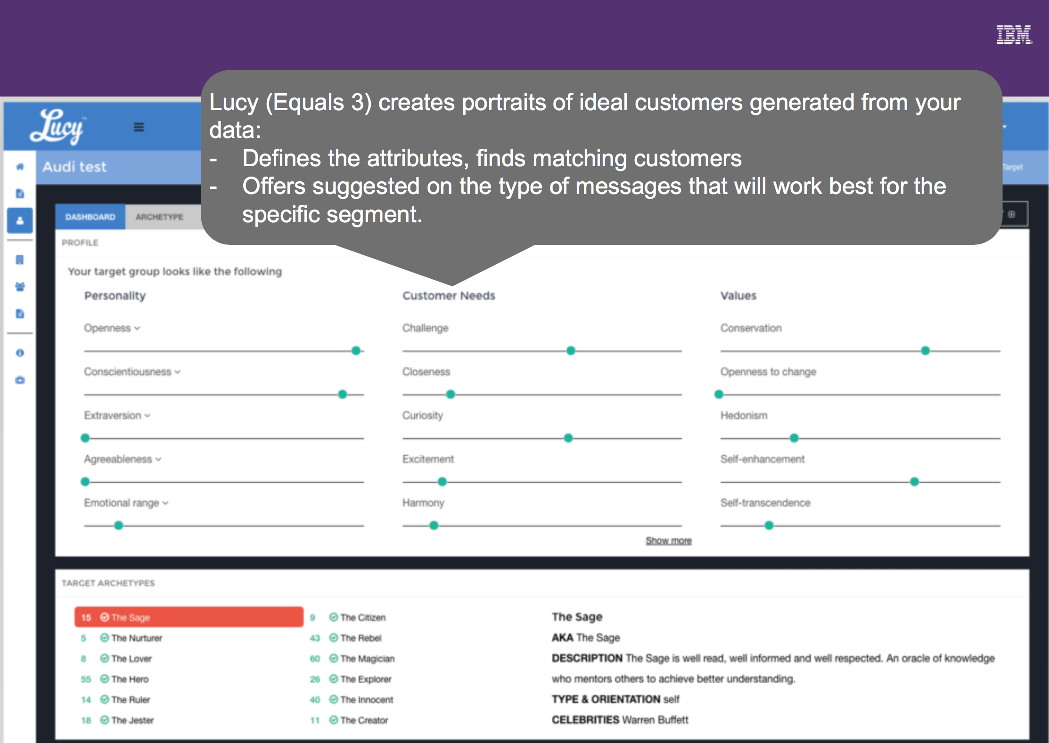
@LorenMacDonald, Email Innovation Summit, 2017

Slide 39
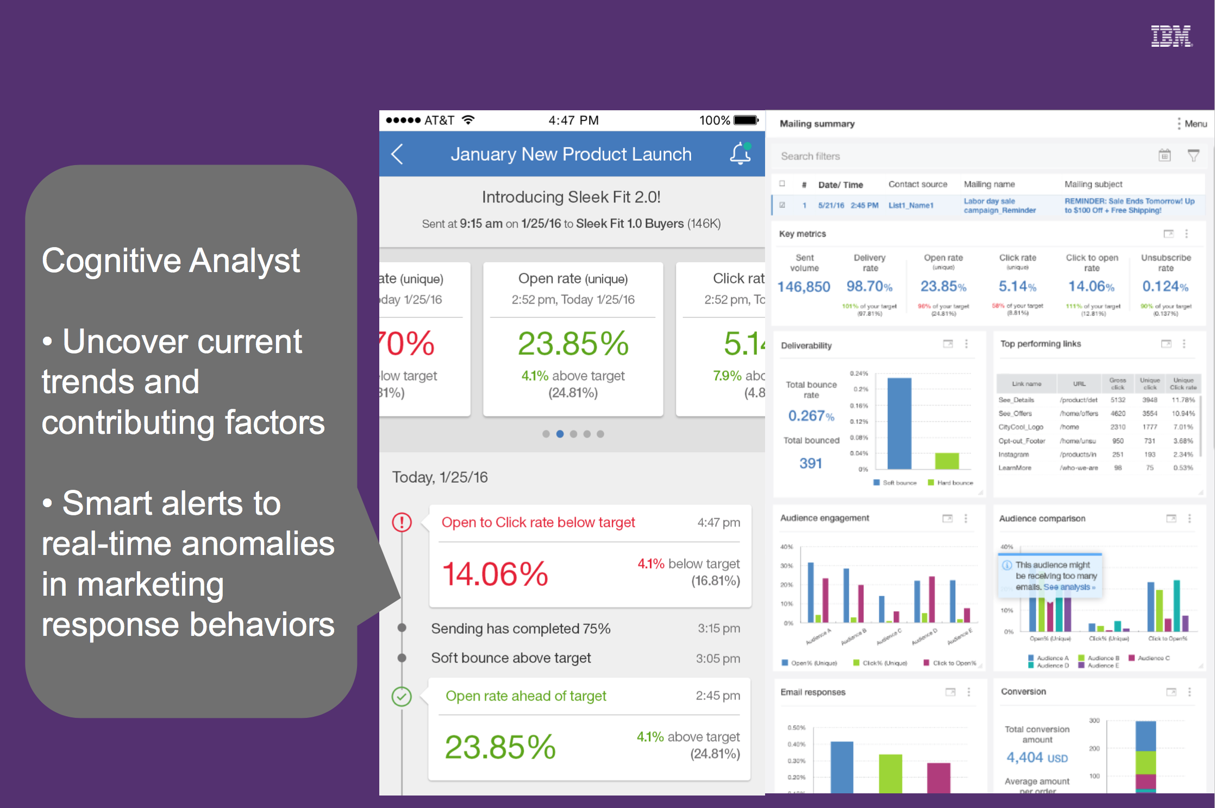
@LorenMacDonald, Email Innovation Summit, 2017

Slide 40

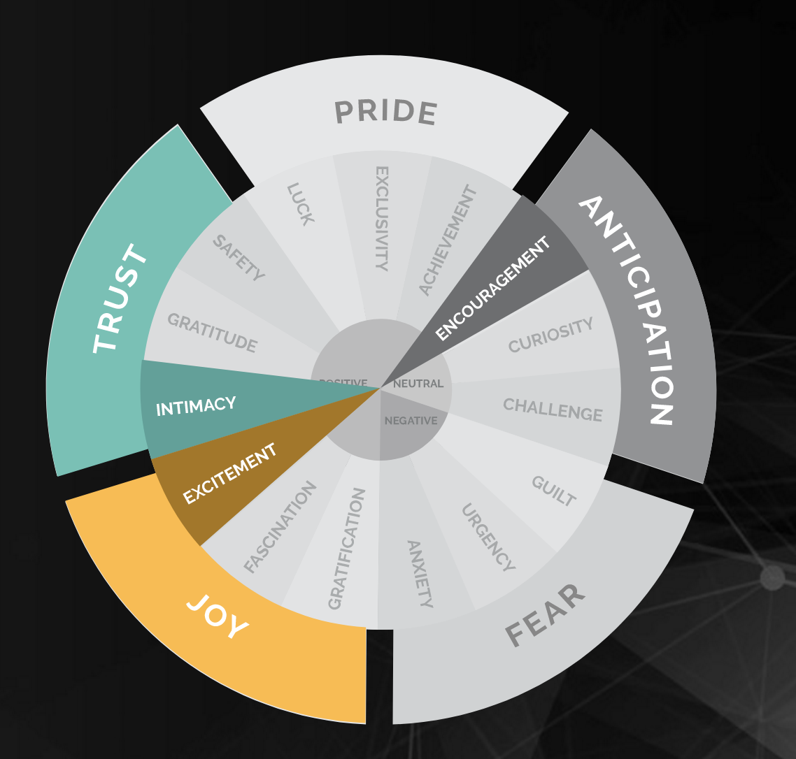
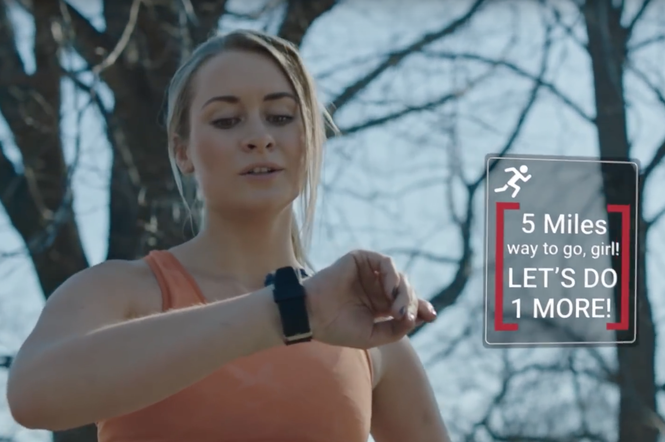
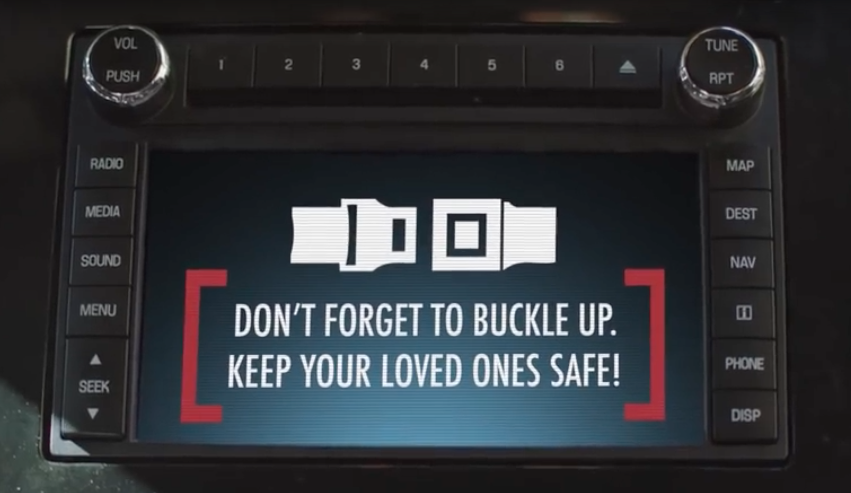

Slide 41
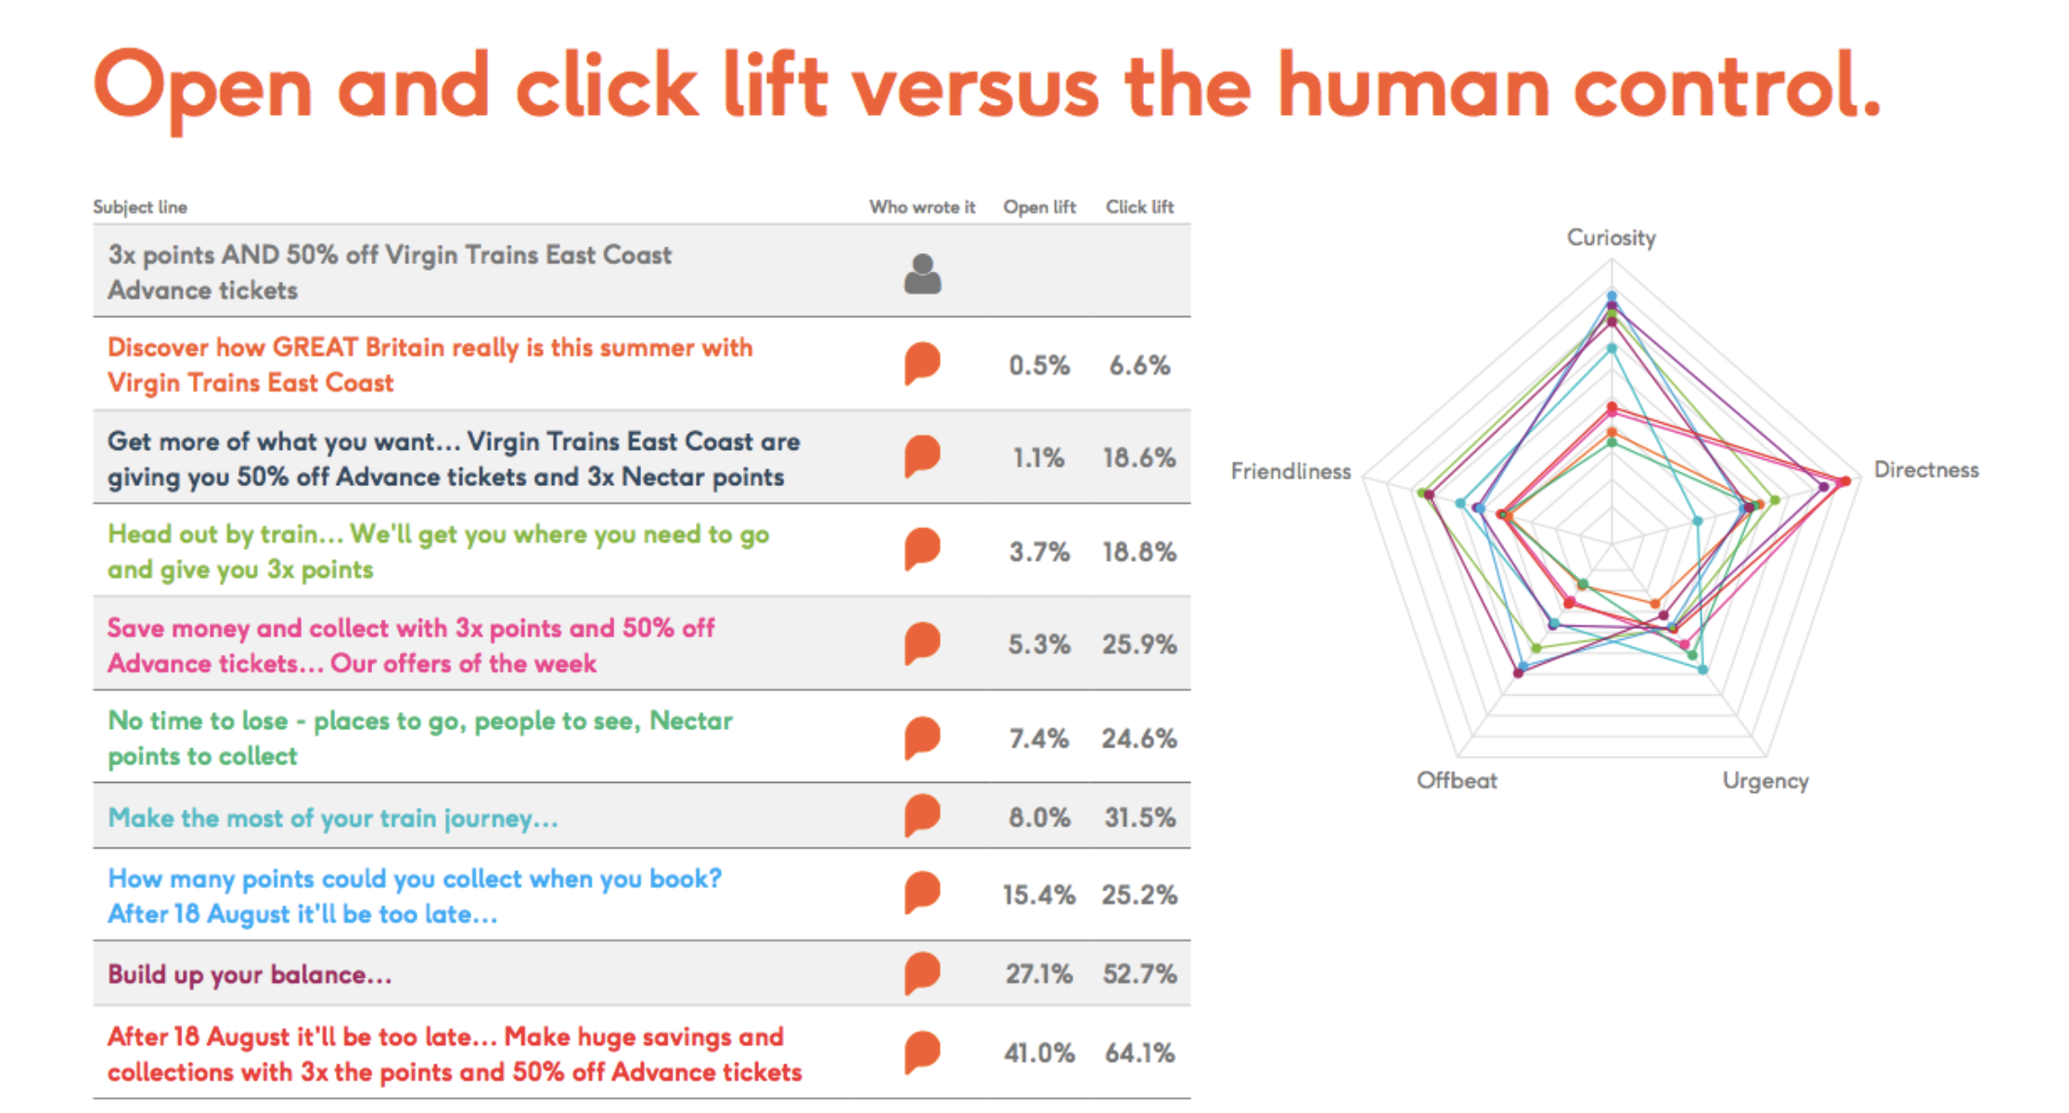
@LorenMacDonald, Email Innovation Summit, 2017

Slide 42
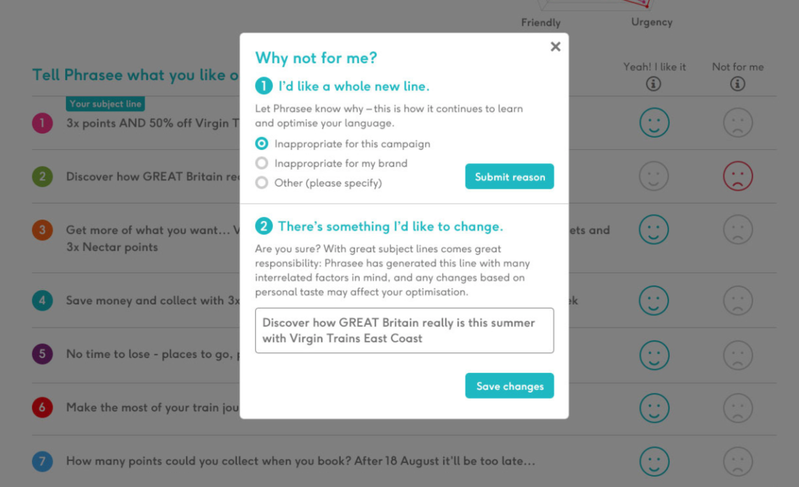

Slide 43

* легко повторяемые
* те кто просто делают отчеты
* следующие исключительно по инструкциям
* анализ клиентов и сегментация
* задачи где качество достигается обучением
* автоматизация кампаний
* проведение тестов
* …

Slide 44
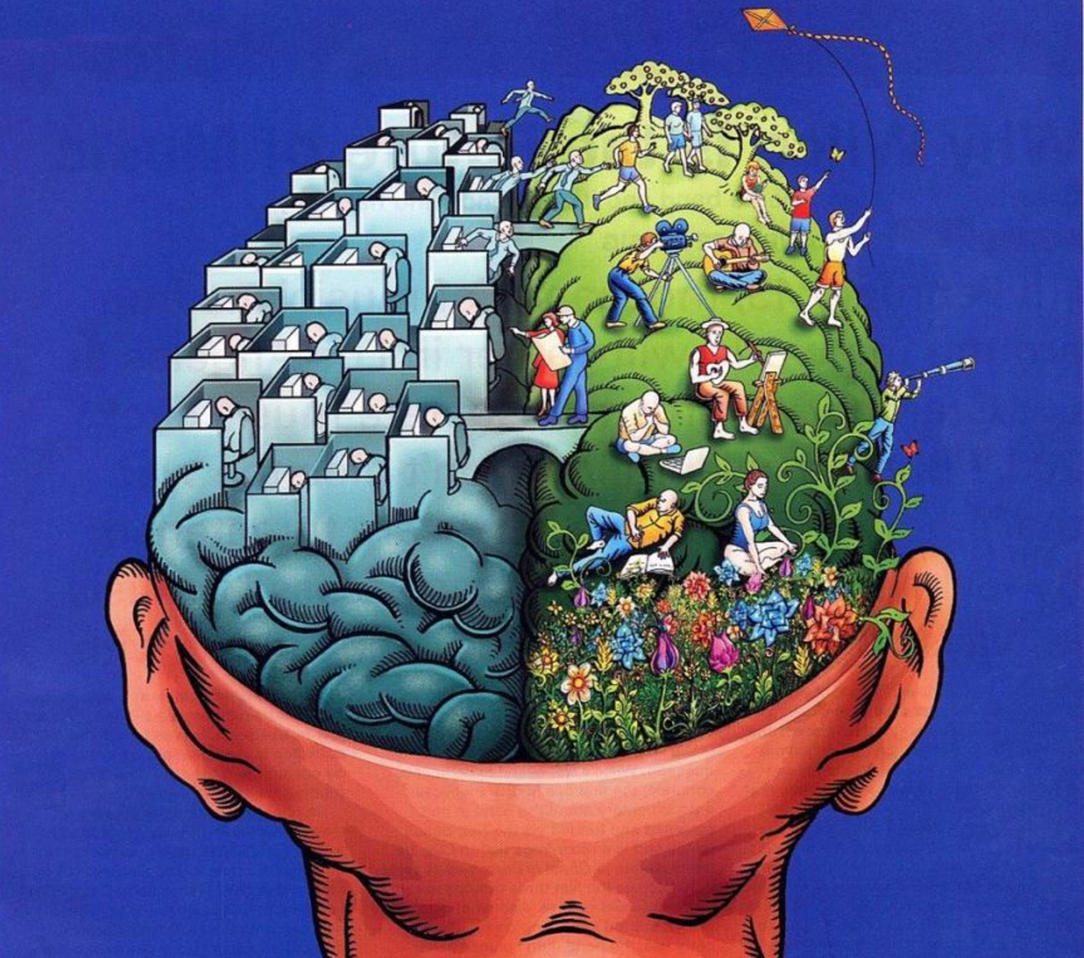

Slide 45
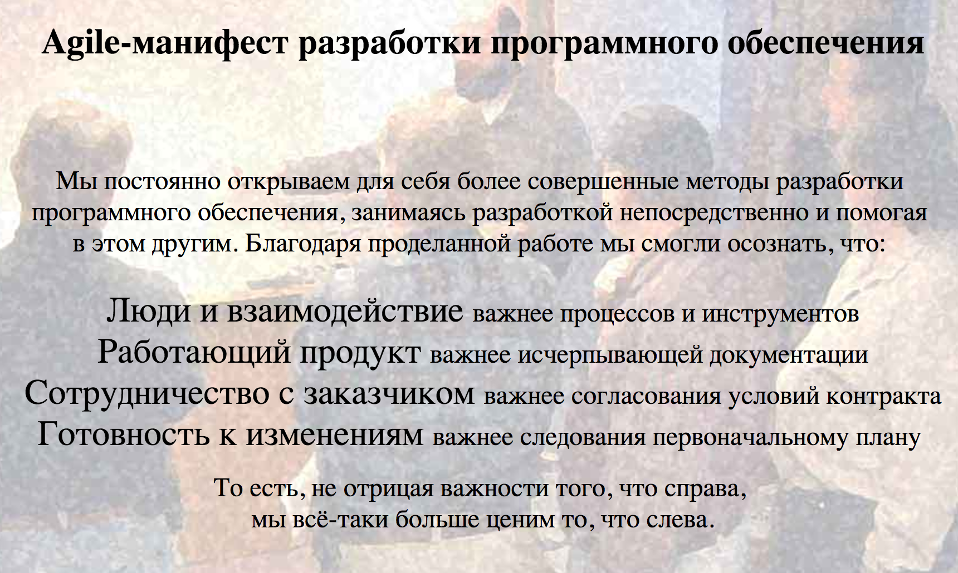
http://agilemanifesto.org/iso/ru/manifesto.html

Slide 46
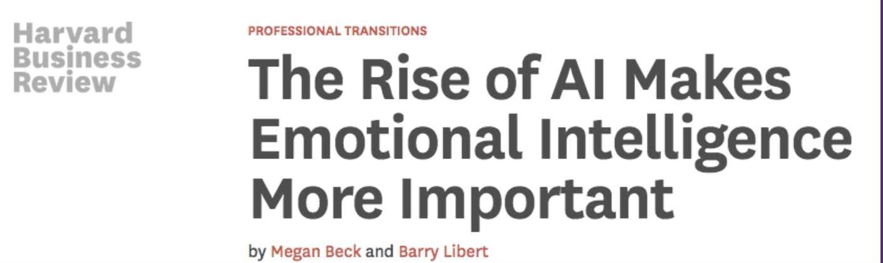
Фокус на навыках, которые ИИ не даются:
понимание
мотивация
взаимодействие с людьми

Slide 47
Уровни делегирования роботам
1. Полностью управляемые человеком
2. Круизконтрол
3. Tesla автопилот ( человек принимает решения)
4. Автомобили сами принимают решения, человек страхует
5. Полностью управляемые машиной

Slide 48
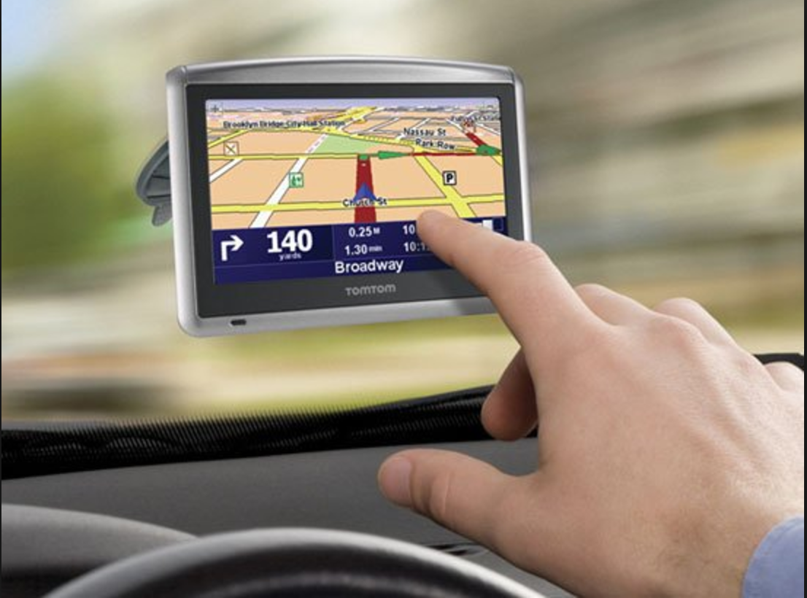

Slide 49
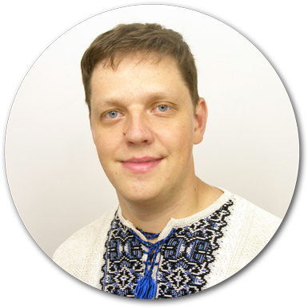
Дмитрий Кудренко
fb.com/dmitry.spuntik youtube.com/c/esputnikApp

